Slide 1



Технология детализированных по времени ансамблевых долгосрочных прогнозов с еженедельной дискретностью выпуска на основе модели ПЛАВ072L96
М.А.Толстых, Р.Ю.Фадеев, В.В.Шашкин, С.В.Травова, Р.Б.Зарипов, В.Г.Мизяк, В.С.Рогутов, В.А.Тищенко, Е.Н.Круглова
Гидрометцентр России,
Институт вычислительной математики им. Г.И.Марчука РАН

Slide 2




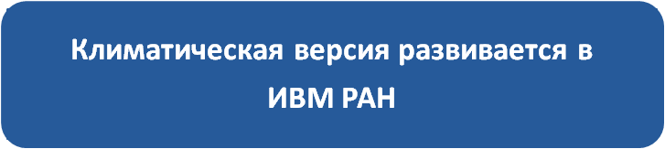
Многомасштабная глобальная модель атмосферы ПЛАВ
Одна из 10 оригинальных глобальных моделей прогноза погоды в мире
Совместная разработка ИВМ им. Г.И.Марчука РАН и Гидрометцентра
Коллектив – 10 человек, 11 статей в журналах Q1 (2016-2023)
Грант РНФ 21-17-00254; участие 21-71-30023, 14-37-00053, 14-27-00126
Международное сотрудничество: ECMWF, Meteo-France, Nansen Centre, консорциум ALARO
Внутрироссийское сотрудничество: НИВЦ МГУ, ЦАО, ТГУ
Участие в международных проектах ВМО: S2S, YOPPSiteMIP

Slide 3

Глобальная полулагранжева модель атмосферы ПЛАВ
(ПолуЛагранжева, на основе уравнения
Абсолютной Завихренности)
Конечно-разностный полунеявный полулагранжев блок решения уравнений динамики атмосферы собственной разработки, несмещенная сетка (Z grid), конечные разности 4го порядка (Tolstykh et al , Geosci. Mod Devel. 2017).
Набор параметризаций процессов подсеточного масштаба ALADIN/ALARO,
Свободнораспространяемые блоки расчета коротко- и длинноволновой радиации CLIRAD SW + RRTMG LW,
Модель деятельного слоя суши ИВМ РАН –НИВЦ МГУ (пока в сезонной версии), подынверсионная облачность, представление морского льда.

Slide 4

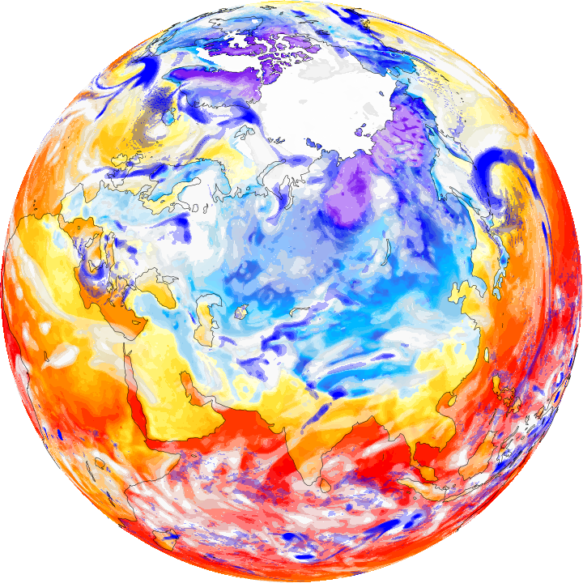


Применение модели ПЛАВ в Гидрометцентре
Среднесрочный прогноз погоды
Новая версия 0.1° по долготе , 0.08-0.13° по широте, 104 уровня
Система ансамблевого среднесрочного прогноза
0.9°х0.72°, 96 уровней.
Перспективная версия – 0.225° по долготе,
0.16°-0.24° по широте, 51 уровень
Субсезонный и сезонный долгосрочный ансамблевый прогноз
(WMO S2S Prediction project)
0.9°x0.72°L96, новая версия

Slide 5
Старая и новая версия ПЛАВ
ПЛАВ 2008
С 2024 г требуется U 10 гПа
ПЛАВ072L96
Разрешение 1,4х1,125°, 28 уровней
Верхний уровень 5 гПа
Шаг по вертикали в стратосфере 1.5-3 км
КВ и ДВ радиация Ritter, Geleyn 1992 (1+1 диапазон)
Погранслой – улучшенный вариант Geleyn 1982
2-слойная почва ISBA
40 мин. на 8 ядрах Cray XC40
Разрешение 0,9х0,72°, 96 уровней
Верхний уровень 0,04 гПа
Шаг по вертикали в стратосфере 500-700 м
КВ радиация CLIRAD SW, ДВ радиация RRTMG LW (11 + 16 спектр. диапазонов)
Погранслой Bastak-Duran et al JAS 2014
Модель многослойной почвы ИВМ РАН-МГУ
Торможение гравитационных волн в стратосфере
Описание подынверсионной облачности,
ряд уточнений в описании процессов на поверхности
Усовершенствованное описание переноса импульса глубокой конвекцией, учет осадков в коэфф. турб. обмена
75 мин на 128 ядрах Cray XC40

Slide 6
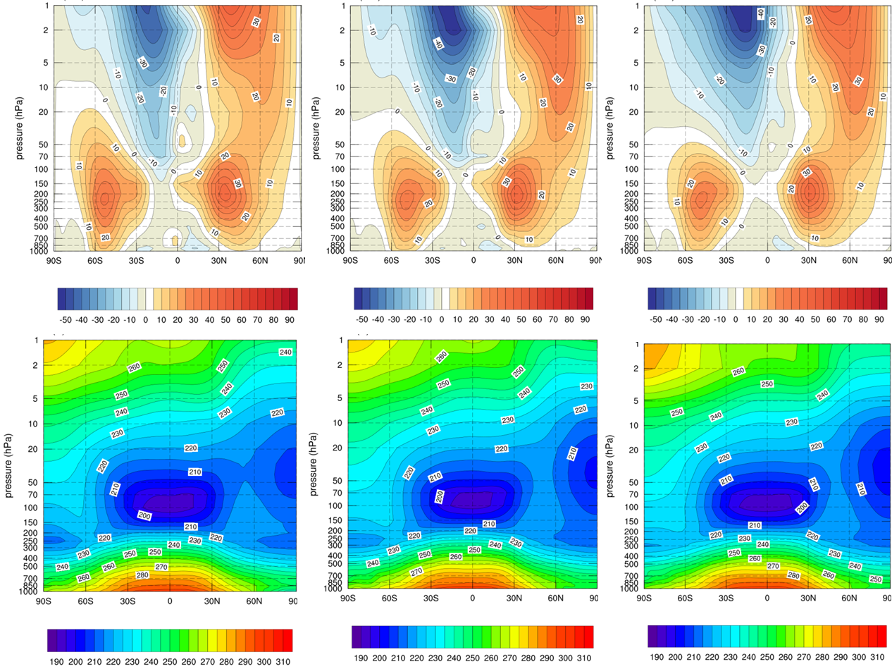
Improving model climatology: DJF zonal mean U (top)and T (bottom). SLAV2018 (left), SL-AV 2022 (center), ERA5 (right)

Slide 7
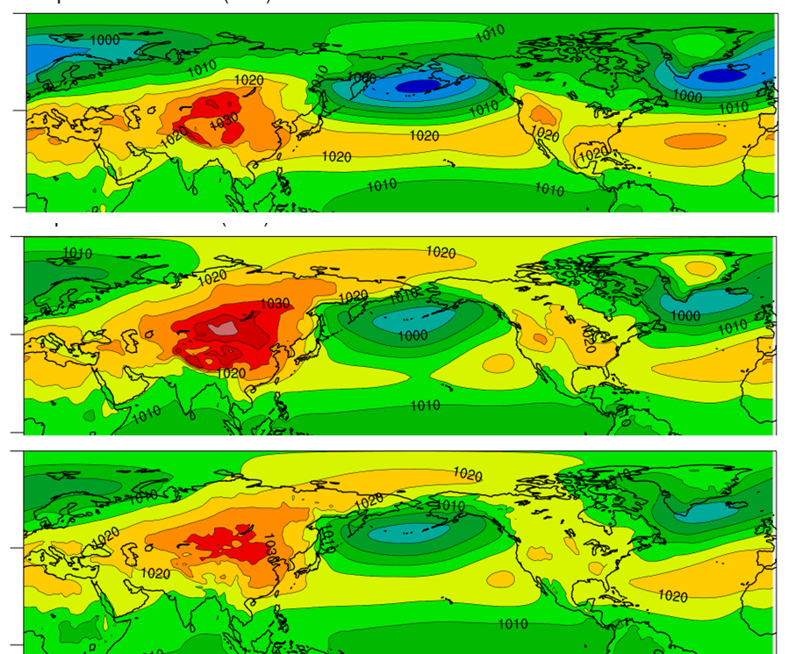
DJF MSLP field: SL-AV 2018 (top), 2022 (middle), ERA5 (bottom)

Slide 8
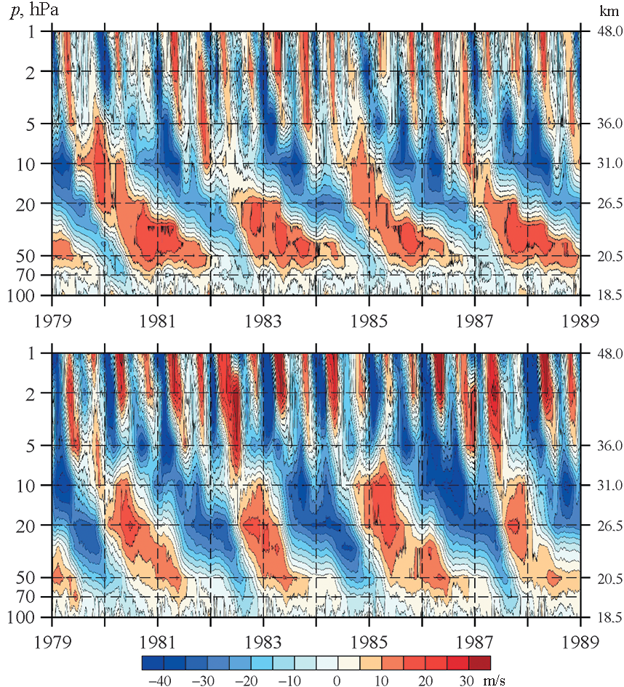
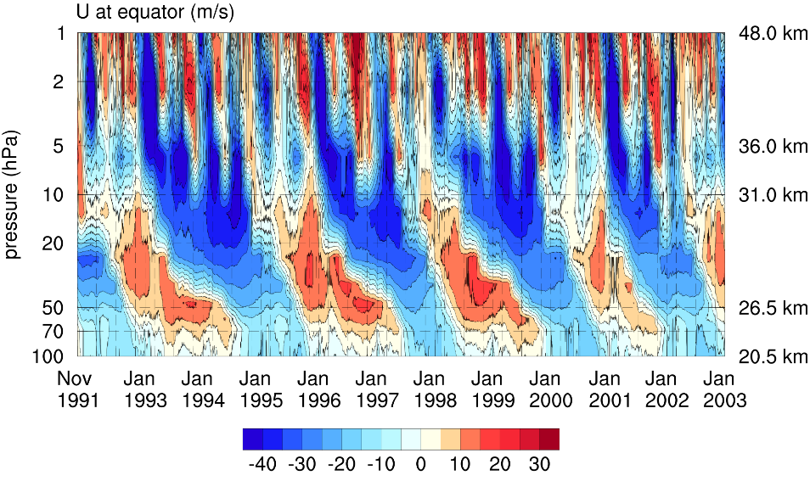
Quasi-biennial oscillation in SL-AV model
(V.Shashkin et al, Russ Met. and Hydr. 2019)
V.Shashkin et al 2023 – further improvements
SL-AV – top,
ERA I - bottom

Slide 9
Начальные данные и технология
Текущие прогнозы модели ПЛАВ072L96 и ПЛАВ2008: поля ОА Гидрометцентра России на изобарических поверхностях разрешения 0,5 градусов, поля объективного анализа температуры и относительной влажности на уровне 2м и в почве собственной разработки, а также поля объективного анализа NCEP для высоты снежного покрова и температуры поверхности океана.
Хайндкасты: ПЛАВ072L96 - данные реанализа ERA-5, ПЛАВ2008 - данные реанализа ERA-Interim. Модель работает на высокопроизводительном вычислительном комплексе Cray XC40 ГВЦ Росгидромета. Время расчета прогноза на 4 месяца 75 мин на 128 процессорных ядрах.
Технология: Размер ансамбля – 41 (21 для ПЛАВ2008) участник для оперативных прогнозов , 11 участников - для прогнозов по ретроспективным данным калибровочного ансамбля (хайндкастов) за 1991-2015 гг. Бридинг. Ансамбль прогнозов рассчитывается еженедельно на 45 дней. Помимо этого, раз в месяц рассчитываются прогнозы на 4 месяца. Набор хайндкастов рассчитывается заранее в течение недели.

Slide 10
Оценка долгосрочных прогнозов
Сетка 1.5 градуса, реанализ ERA5
Климатический период 1991-2014 гг.
RMS, ACC, ROCa для трех градаций
Приводятся оценки прогнозов на месяц
Наиболее ярко преимущество ПЛАВ072L96 на первую неделю
Оценки ROCA градации «около нормы» не демонстрирует стат. значимой разницы
Приведены оценки для хайндкастов, оценки текущих прогнозов примерно такие же

Slide 11
Оценки сезонных хайндкастов для стартовых дат с 09.01 по 27.09.2023: RMS (слева), АСС (справа), 1991-2014

Slide 12
Оценки сезонных хайндкастов для стартовых дат с 09.01 по 27.09.2023: ROCAa (слева), ROCAb (справа), 1991-2014

Slide 13
Сравнение ACC зимнего индекса САК для ПЛАВ2008 и ПЛАВ072L96 (1991-2010)
 | November | December | January | February | DJF
Lead time | 0 month | 1 month | 2 months | 3 months | 1 month
SL-AV old | 0.46 | -0.08 | 0.14 | 0.29 | 0.17
SL-AV new | 0.52 | 0.33 | 0.19 | 0.3 | 0.44

Slide 14
Основные результаты
Оценки прогнозов на первую неделю показывает наиболее заметное преимущество модели ПЛАВ072L96 над ПЛАВ2008. Далее преимущество в оценках прогнозам по неделям постепенно уменьшается и на 4-ю неделю практически отсутствует.
Оценки прогнозов на месяц: небольшое (но стат. значимое) преимущество модели ПЛАВ072L96, для отдельных полей в тропиках – значительное.
Оценки прогнозов на месяц с 2х недельной заблаговременностью: то же, но все оценки хуже

Slide 15
Рекомендации Секции Ученого Совета Гидрометцентра
Одобрить работу по созданию и развитию в Гидрометцентре России глобальной полулагранжевой модели прогноза ПЛАВ072L96.
Считать целесообразной замену модели ПЛАВ2008 моделью ПЛАВ072L96 при построении мульти-модельных ансамблей сезонных прогнозов Росгидромета, исключив модель ПЛАВ2008 из эксплуатации.
Рекомендовать модель ПЛАВ072L96 в качестве основной в системе долгосрочного прогноза с недельной дискретностью.
Рекомендовать продолжить работы по развитию на основе модели ПЛАВ072L96 совместной модели атмосферы, океана и морского льда.

